Slide 1
本征图像论文汇报（七）
汇报人：方阳

Slide 2
Content
1. Intrinsic Scene Properties from a Single RGB-D Image（PAMI2016）

Slide 3
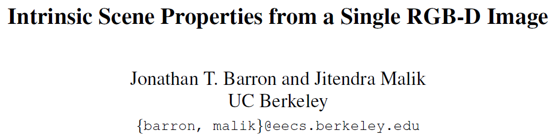

Slide 4
The Limitation of SIRFS
SIRFS considers shapes to be composed of a single smooth depth-map Z, and therefore cannot model depth discontinuities, occlusion
SIRFS has a single global model of illumination L, but natural scenes contain spatially-varying illumination due to attenuation, interreflection, cast and attached shadows
SIRFS uses the occluding contour of the object, information which is not explicit in natural scenes

Slide 5
Scene-SIRFS——extends SIRFS from objects to scenes
use a mixture of shapes and illuminations embedded in a soft segmentation of the scene
use a Kinect depth-map as a surrogate for the information provided by the missing contour cue and to address the inherent limitation of shading for low-frequency shape reconstruction
Notes:
使用混合形状和照明嵌入到场景的软分割
使用Kinect深度图代替缺失轮廓线索提供的信息，并解决低频形状重建中阴影的固有限制

Slide 6
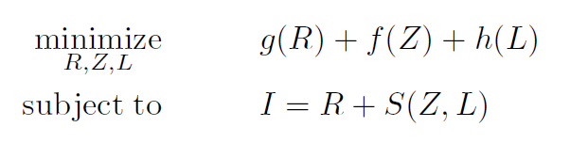
SIRFS review
Notes:
其中$R$为log-reflectance image，$Z$为depth-map，$L$为27维的球面谐波Illumination向量。$S(Z, L)$是一个渲染引擎，它的作用是将$Z$线性化一组表面法线，然后通过这些表面法线和L构成log-shading，$g(R), f(Z)$ 和 $h(L)$分别为反射，形状，光照的损失函数。

Slide 7
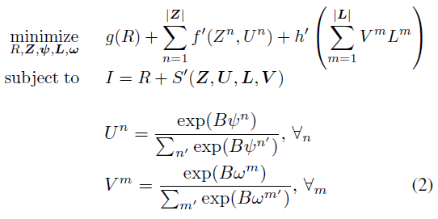
Scene-SIRFS
Notes:
这里的$Z$和$L$是形状和光照的集合，而原始的SIRFS是单个形状和单个光照，另外这里还多了两个东西，一个是$U$，一个是$V$，$U$和$V$分别定义形状和光照的分布。$U$可以看作为可见性地图，如果$U_{i, j}^{n}$等于1，那么对应的$Z_{i, j}^{n}$在像素点(i, j)中就是可见的。$V$可以看作$L$中每个照明的所有权，如果$V_{i, j}^{m}$等于1，那么则代表像素点(i, j)被$L^m$完全照明。在形状上的先验现在是每个正规化独立的单深度图先验的求和。在光照上的先验现在是图像的每个像素的光照加权求和。形状混合概率$U$和光照混合概率$V$是分别被矩阵$\boldsymbol{\psi}$和$\boldsymbol{\omega}$权重化，矩阵的每一列是一个17维的向量，代表场景中形状混合和光照混合的所有权。$U$和$V$分别由它的权重矩阵以及B（RGB图像的归一化拉普拉斯特征向量）点乘，然后通过一个softmax函数得出。

Slide 8
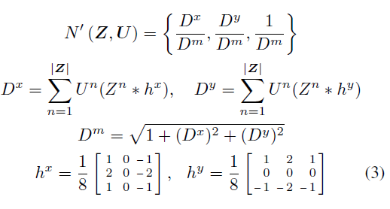
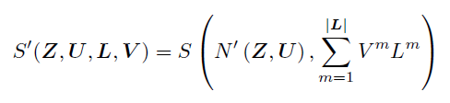
Notes:
为了能进行优化，还需要定义这个混合形状的法线场$N^{\prime}(Z, \boldsymbol{U})$，将把每个$Z^n$线性化为x和y中的一组偏导数，取那些对U的期望，然后从那些期望的偏导数中构造一个正规场

Slide 9
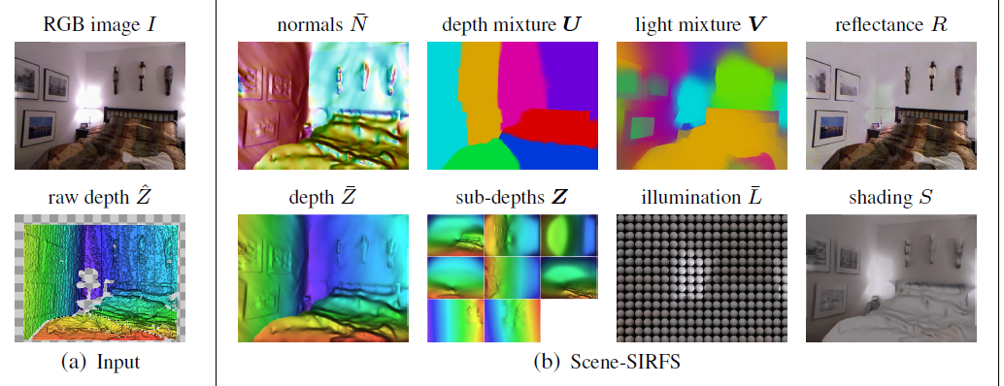
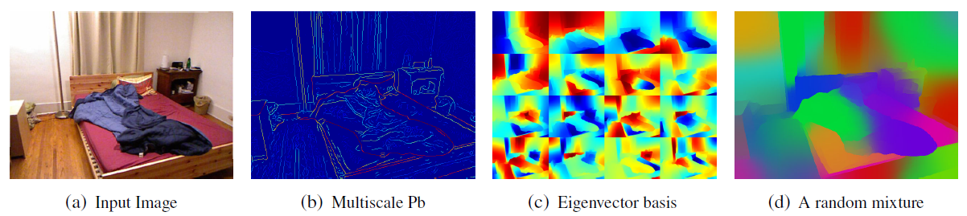
Notes:
给定一个图像，首先我们计算该图像的多尺度$Pb$。然后利用中间轮廓线索从mPb中生成一个亲和矩阵，计算出对应于最小特征值的17个特征向量$\left\{\mathbf{u}_{i}\right\}$。对于特征向量2到17，我们从每个$\mathbf{u}_{i}$中减去均值并除以它的标准差，然后将这些标准化特征向量连接到一个矩阵B中，每个像素一列。B是嵌入空间，其中每个混合分量由一个17维向量定义，向量与B的内积定义了混合分量在输入图像的每个像素处的优势程度。下图就是嵌入的可视化。

Slide 10



Shape Priors and Kinect Images
Notes:
$f_{\kappa}(Z)$是最小化Z的平均曲率的局部变化，$f_{f}(Z)$则是最小化Z的斜率，鼓励Z正面平行。这两项是之前就有的，第三项是新的，如果Z被认为是“可见的”，则鼓励Z类似于原始的传感器深度图，将此方法应用于混合物中的每个单独深度图，而不是某个平均深度图。这鼓励场景的组成深度图是平滑的，同时允许混合物所暗示的预期深度图突然变化，从而允许我们建模深度不连续和遮挡。
量化对应于​的视差来近似误差的上界。

Slide 11
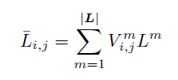

Illumination Priors
Notes:
光照先验是SIRFS的简单扩展，做法是把一组光照的期望正则化。给定L和V，计算模型在图像各像素处的期望

Slide 12
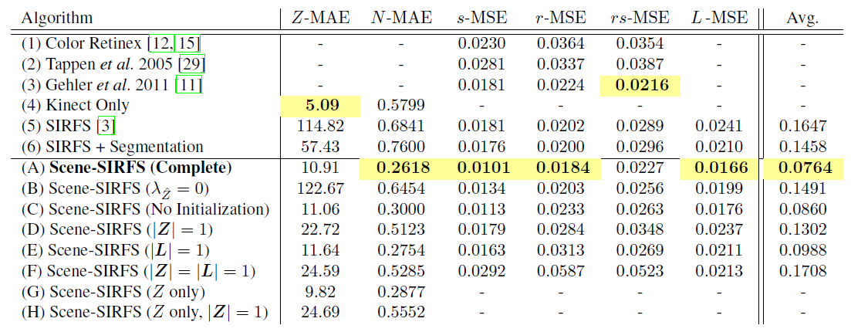
Experiment
Notes:
pseudo-synthetic dataset

